Slide 1
3D模型设计---旋转挂件

Slide 2
1
模型设计
课程目录
CONTENTS
2
模型打印

Slide 3
课程目录
1
模型设计
CONTENTS

Slide 4
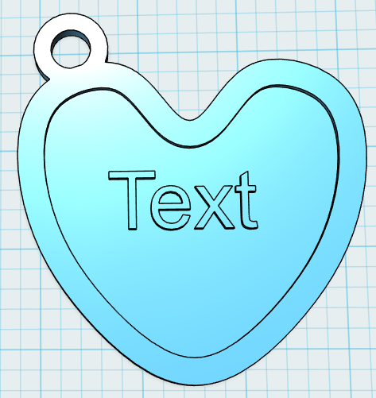
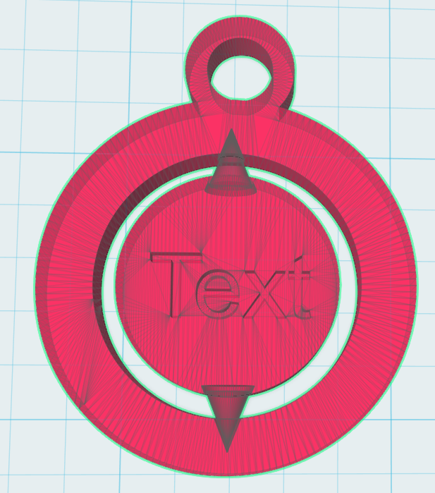
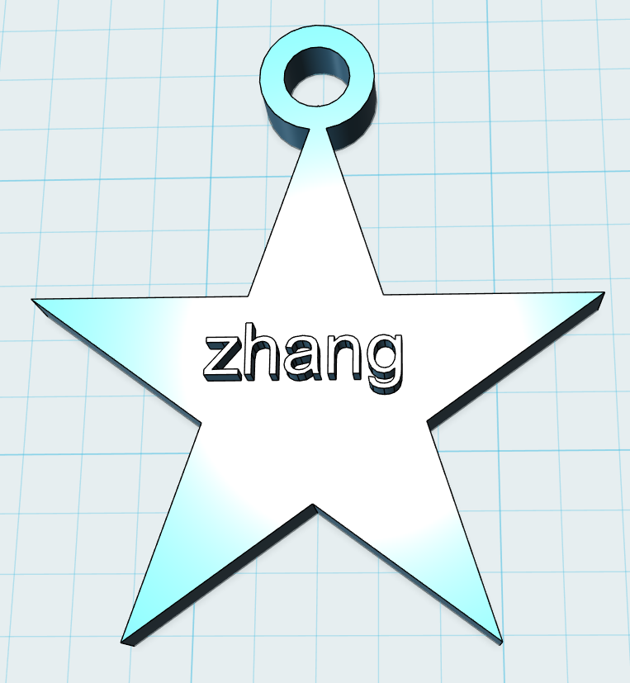
发现不同。。。

Slide 5
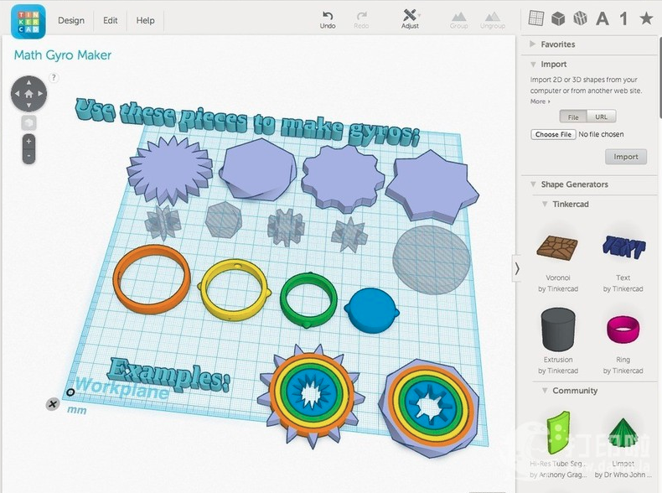
找相同。。。

Slide 6
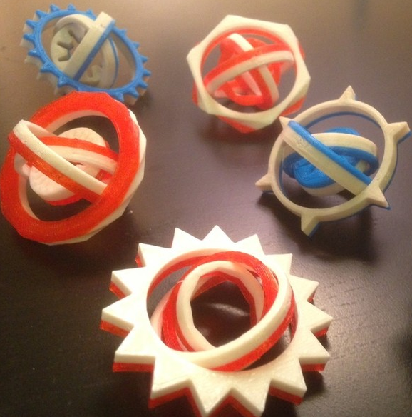

Slide 7
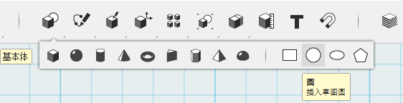
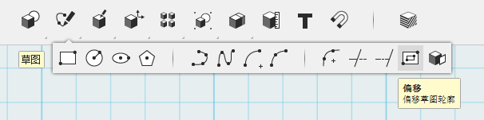
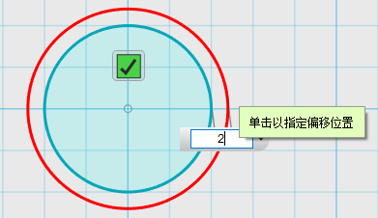
从基本体中拖一个圆，默认大小，向外偏移2mm

Slide 8
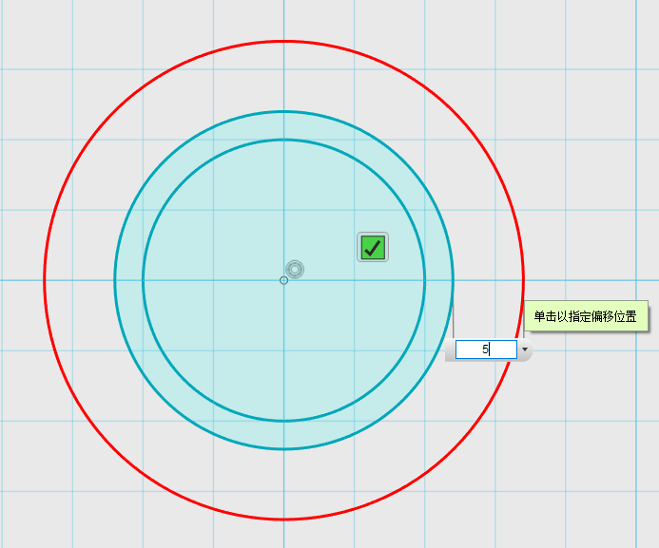
对偏移后的圆再次偏移，偏移5mm
20mm
24mm
34mm

Slide 9
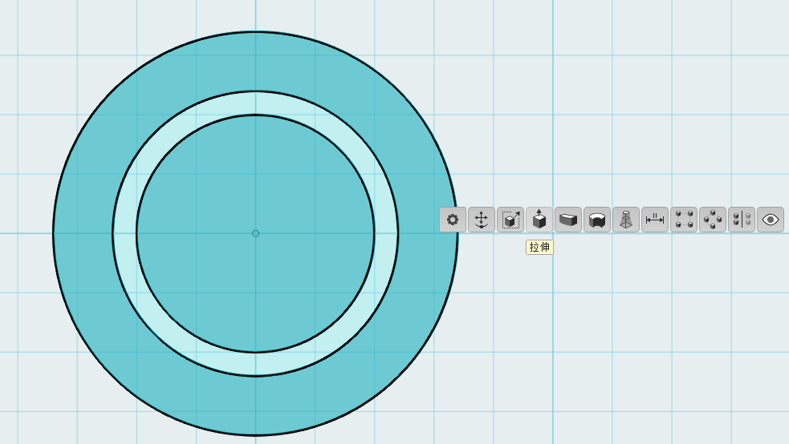
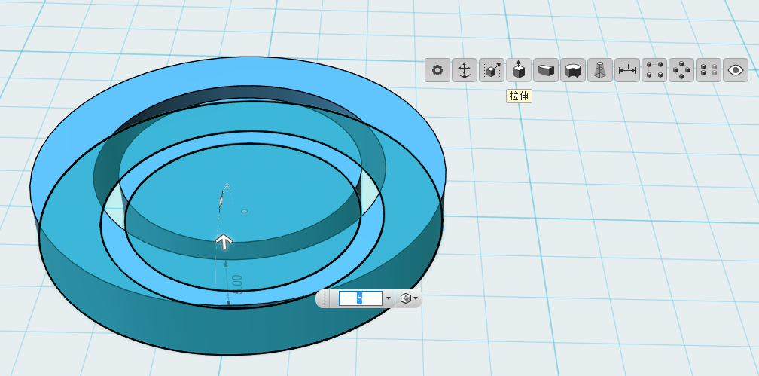
对内部的圆和外部的圆环进行拉伸，高度5mm

Slide 10
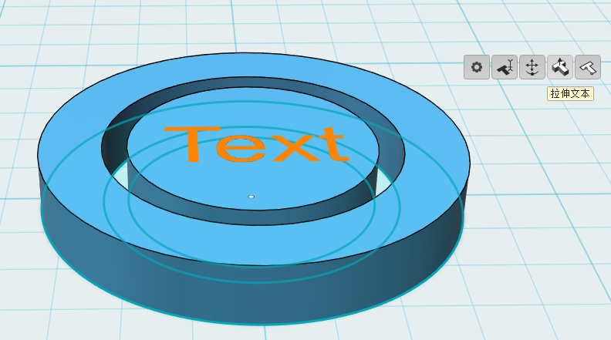
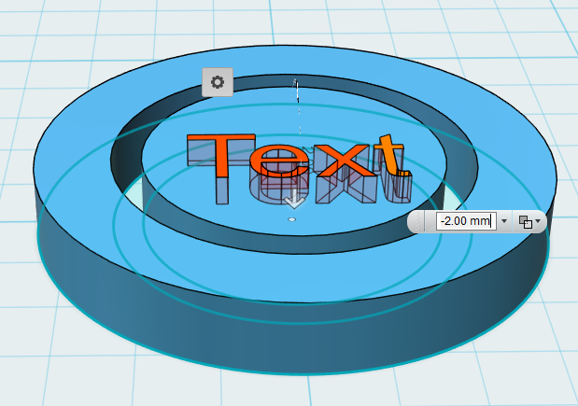
写上名字，并对名字进行拉伸（向上或向下）

Slide 11
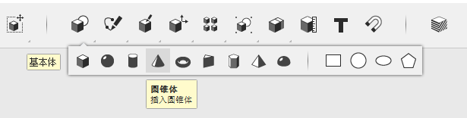
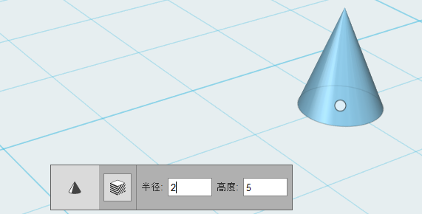
放一个半径为2mm，高度为5mm的圆锥体

Slide 12
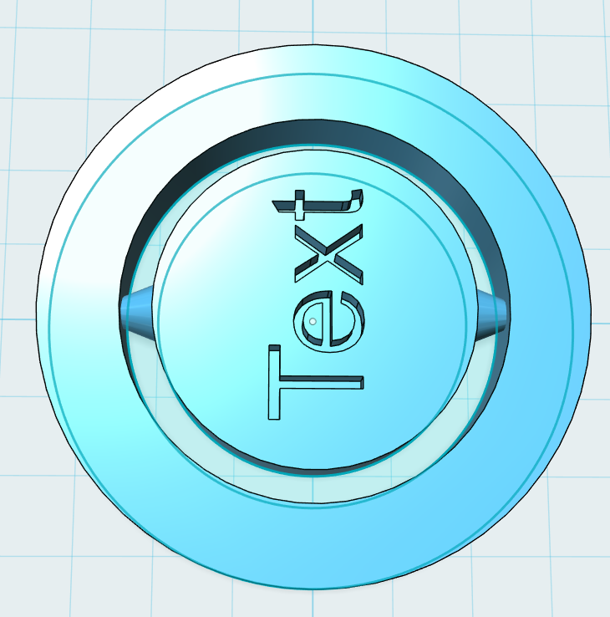
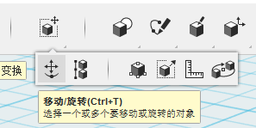
通过移动旋转把圆锥体放到内部圆柱体上

Slide 13
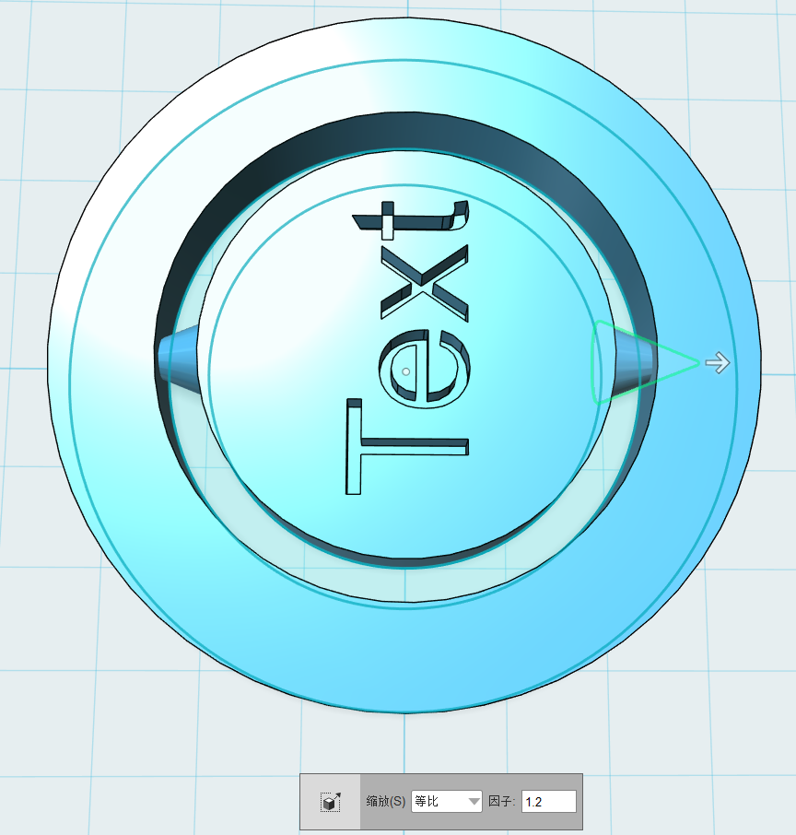
放大两个圆锥体至原来的1.2倍，位置不变

Slide 14
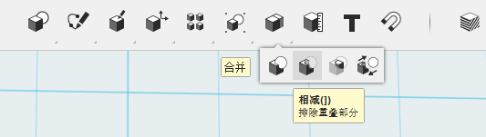
用放大后的圆锥体切外部的圆环

Slide 15
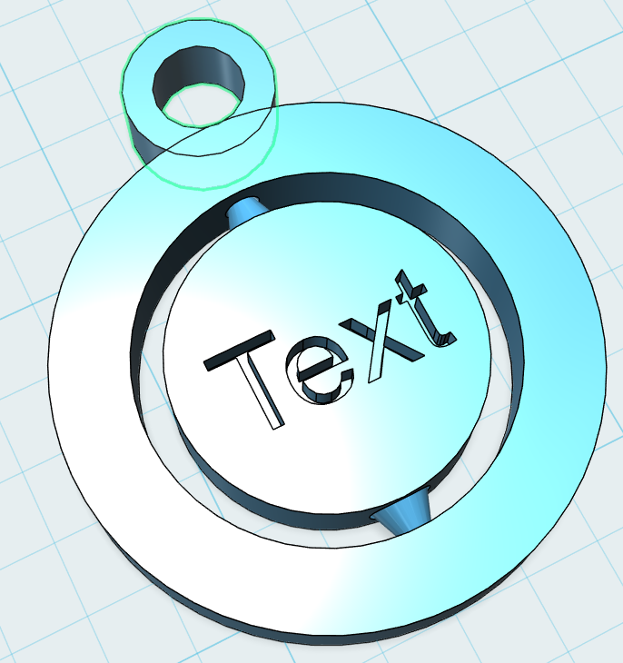
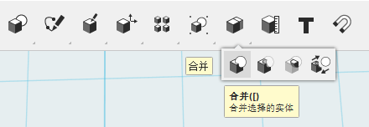
制作一个圆环，移动至合适的位置，合并所有物体

Slide 16
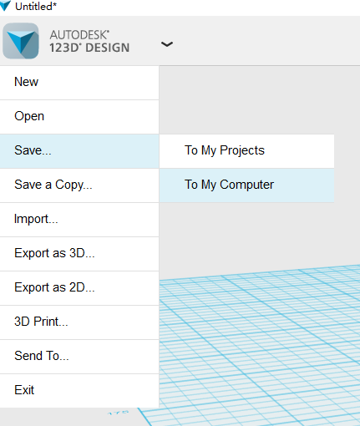
模型保存

Slide 17
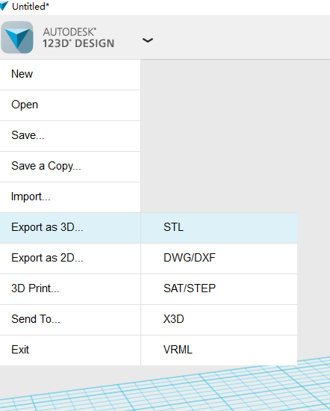
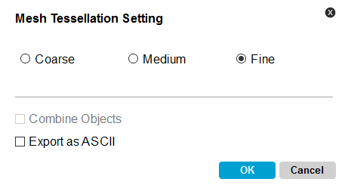
模型输出

Slide 18
课程目录
2
模型打印
CONTENTS

Slide 19
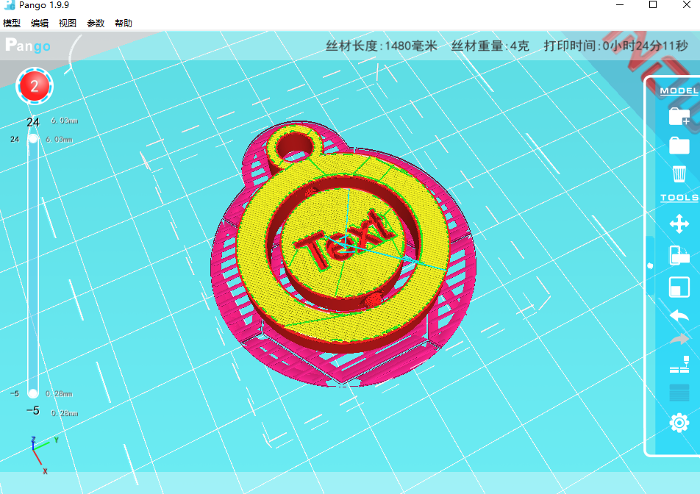
模型载入pango软件，保存pcode文件，放入SD卡打印

Slide 20


